Slide 1



Использование пищевых волокон как компонентов продуктов функционального питания

Slide 2
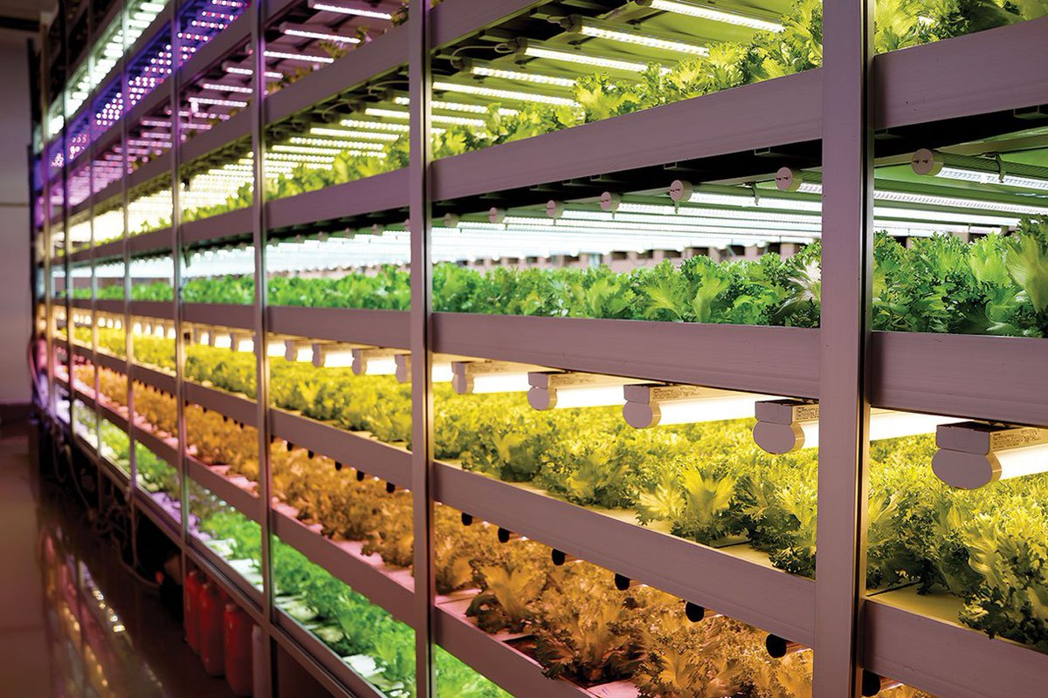

Описание стартап-проекта
Технологическое направление: нано-, био-, информационные, когнитивные технологии.
Рынок НТИ: FoodNet
Сквозные технологии: промышленный интернет вещей
Актуальность:
                С помощью нашего продукта может быть частично решена проблема отсутствия постоянного полива и освещения.
2

Slide 3
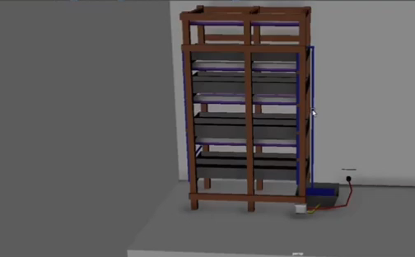
Макет стеллажа
3

Slide 4

Описание бизнес модели проекта
Разработка многоуровневых установок. В перспективе выращивание микрозелени на этих установках, также возможна продажа подобранных для минеральных растворов для растений под которые клиент планирует использовать установку. Мы даем клиентам возможность поддержания для растения нужных условий без постоянного вмешательства человека. Услуга предоставляется в виде многоуровневых установок. Данная услуга будет полезна тем, кто любит выращивать что-либо самостоятельно или для продавцов овощей.
Структурой издержек являются аренда помещения реклама налоги зарплаты и соц. отчисления. Потоки поступления доходов будут через оказание услуги клиентам.
3

Slide 5
15 сентября – 1 октября
Изучение выбранной темы, поиск технологической концепции, постановка задач.
1 октября – 5 декабря
Поиск решения поставленных задач, моделирование, поиск преимуществ, оценка рентабельности рынка.
Календарный план
5 декабря - 9 февраля
Доработка проекта, исправление ошибок.
9 февраля – 2 мая
Экспериментальная проверка и имитационные испытания.
12 июня
Выпуск готового продукта
5
6

Slide 6
конкуренты
Название организации | Род деятельности | Средняя стоимость | Многоуровневые установки
АгроДом | Семена, средства защиты для растений, гидропонные установки | 2500 тыс. руб | Нет
гиподронные установки.рф | Гидропонные системы | 13500 тыс. руб | Есть
iGarden | Умные сады | 6490 тыс. руб | Нет
6

Slide 7

Оценка рынка
SOM
357859
ДОСТУПНЫЙ ОБЪЕМ РЫНКА SAM
1045858
ОБЩИЙ ОБЪЕМ
ЦЕЛЕВОГО РЫНКА
TAM
4294296
7

Slide 8
Спасибо за внимание!

